Slide 1
EC-AOP培训
For 集成组
Notes:
1、AOP系统介绍及如何调用
2、AOP系统结构
3、天津需求

Slide 2
提纲
什么是AOP
AOP都做什么
怎么测试AOP

Slide 3
什么是AOP
AOP的介绍
全称：Ability Open Platform
能力开放平台
AOP 是一个API开放平台，每个API对应一个原子能力

Slide 4
为啥要有AOP？
联通作为一个电信运营商，掌控着手机，固话，宽带，号码，USIM卡等资源，掌握着客户资料，话费余额，积分数量等信息，还能进行开户，返销，变更等业务的受理。
联通不可能把鸡蛋都放在一个篮子里，那样风险太大，于是就有个各式各样的系统。
3GESS：负责终端管理，185号码管理，南25省3G业务受理。
北六ESS：负责6省业务受理，2G，3G，固网等。
总部CRM：负责USIM卡相关。
．．．．．．

Slide 5
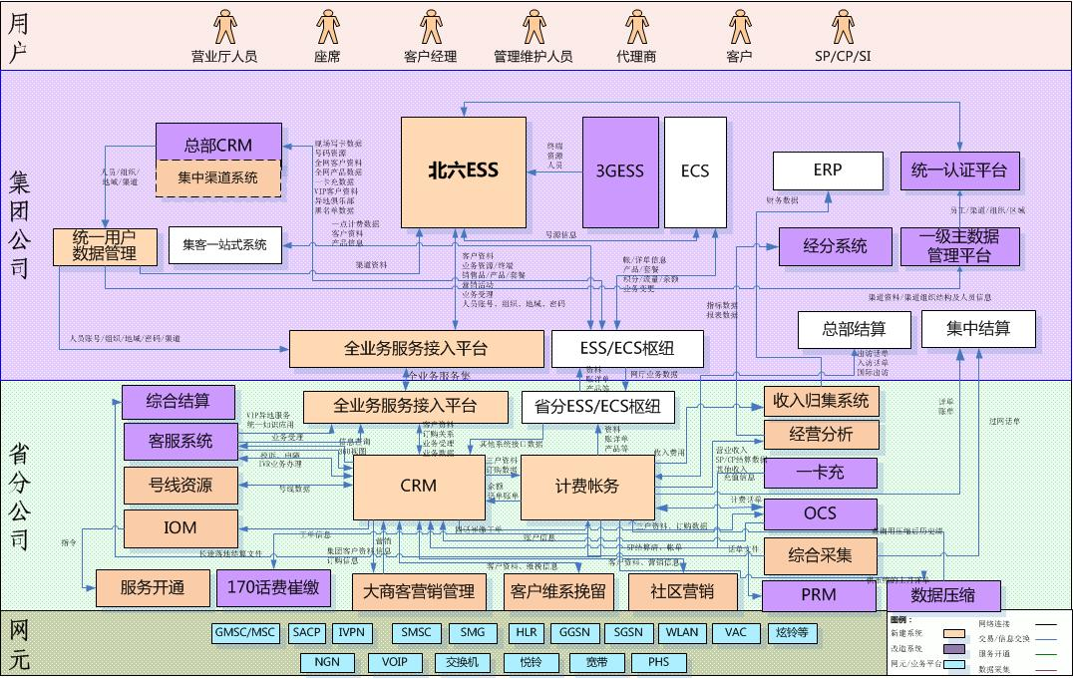
系统框架图

Slide 6
为啥要有AOP？
做一笔预付费合约开户需要和哪些系统交互？
1、涉及手机->3GESS(3G管理终端销售)
2、手机号码，186号码->OCS (在线计费系统)
3、USIM卡->总部CRM(客户关系系统)
4、数据沉淀->省份BSS

Slide 7
为啥要有AOP？
AOP凌驾于系统之间
3GESS
总部CRM
OCS
省分BSS
等
业务受理系统
AOP
业务受理系统
AOP

Slide 8
提纲
什么是AOP
AOP都做什么
怎么测试AOP

Slide 9

业务场景功能点贯穿-配置阶段
接入方配置
原子能力配置
开放能力配置
对应接入管理模块。配置商城、北六、3GE系统信息(标识、密钥、通讯地址等)。
对应能力注册模块。定义客户资料校验、占号、占终端、费用、预提交、正式提交等原子能力
对应能力注册模块。定义一键开户能力及与原子能力间的映射关系。
限流配置
授权配置
开放能力参数配置
对应能力订阅模块。对商城调用进行限流配置。
对应能力订阅模块。定义商城能够使用一键开户开放能力。
对应能力注册模块。定义开放能力对应参数信息用于校验(正则约束、是否必输项等)。
Notes:
1、接入方配置 comms
2、原子能力配置 method
3、开放能力注册 method
4、开放能力参数配置 method
5、授权配置 app
6、限流配置 app

Slide 10
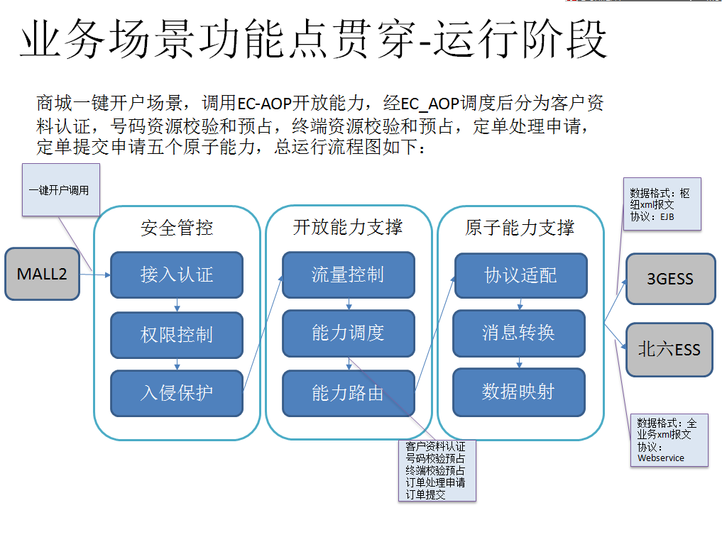
业务场景功能点贯穿-运行阶段

Slide 11
提纲
什么是AOP
AOP都做什么
如何测试AOP

Slide 12
AOP协议格式
AOP对外提供原子能力，需要的参数如下：
能力名称→method
接入方→appkey
请求时间→timestamp
交易流水→apptx
能力参数→msg
示例：http://132.35.81.218:8000/aop/aopservlet?method=ecaop.trades.query.comm.devr.qry&apptx=132324342323232434&appkey=gdjk.sub&timestamp=2013-06-27 16:54:22&msg={"province":"51","city":"510","channelId":"51b13jq"}

Slide 13
测试工具
Advanced REST Client(需安装chrome浏览器)
作用：发送报文请求
JSON 格式化工具
作用：校验请求参数的合法性(msg)
XML格式化工具(http://web.chacuo.net/formatxml)
作用：美化报文，方便问题定位
CRT
作用：查看日志信息

Slide 14
常见问题
1、org.n3r.ecaop.core.exception.EcAopRequestParamException: timestamp too old or too new with max diff 30 minutes
Timestamp与当前系统时间的误差范围超过30分，此时间由AOP进行设置，具体看提示信息。
2、org.n3r.ecaop.core.exception.EcAopRequestParamException: province is required!
必传节点未传
3、常见状态码含义
440：请求参数有误
200：成功
560：返回报文报文体异常
600：返回报文报文头异常

Slide 15
谢谢

